Slide 1
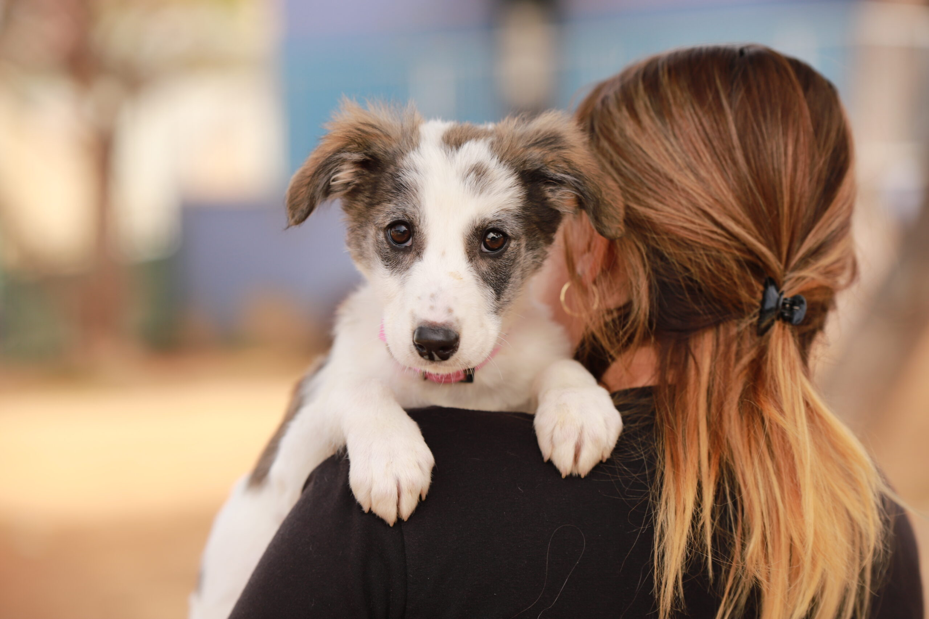
רקע
בעלי חיים הם יצור חסר ישע, ולכן לייצוגם בפוליטיקה יש חשיבות רבה שכן הוא מעודד עקרונות דמוקרטיים וליברליים ותורם לאמפתיה וסובלנות בחברה בפרט כלפי בעלי חיים, ובכלל כלפי בני אדם.
ב-1.11 בכל שנה חל יום הטבעונות הבינ"ל, והשנים האחרונות הדיון הציבורי סביב נושא בעלי החיים בכלל, וטבעונות בפרט נמצא בעליה. לטבעונות יש יתרונות רבים- הן בריאותיים, הן סביבתיים וכמובן ביחס כלפי בעלי החיים.
בנוסף, לאור יחס אלים ופוגעני כלפי בעלי חיים שאנו נחשפנו אליו בתקופה האחרונה, למשל בעקבות מגפת הקורונה- אנשים החליטו לאמץ כלבים\חתולים כדי להפיג את הבדידות ונטשו אותם בסוף הסגרים, או התופעה ההולכת וגדלה שאנשים מעלים למדיות החברתיות סרטונים שבהם רואים אותם מכים את בעלי החיים שלהם – עלתה בנו התהיה מהי מידת הנוכחות של חוקים בנושא בעלי חיים בכלל, וטבעונות בפרט במדינת ישראל.
אנחנו מרגישים שאין התייחסות ספציפית לשאלות שהעלינו, למשל אם נסתכל באתר הכנסת – לא נראה התייחסות מיוחדת לנוכחות חוקים בעד בעלי חיים, לכן בחרנו בנושא בוער זה.

Slide 2

מטרות ויעדים
במאקרו, נרצה להבין מהי רמת הנוכחות של חוקים הקשורים בבעלי חיים בחוק הישראלי. נרצה להבין מהו הרקע של המפלגות מהן החוקים מוצעים, כלומר נרצה להבין את הקשר בין נטייה פוליטית לנושא בעלי החיים. השאלה המרכזית בה נתרכז תתעסק בנוכחות של חוקים טבעוניים\צמחוניים בישראל.
במיקרו, נרצה להציג את המידע הבא:
חלוקה של תמיכה בחוקים בעד טבעונות\צמחונות לפי התפלגות של מפלגות ואג'נדה פוליטית.
חלוקה של יוזמי הצעות חוק הקשורות בבעלי חיים עפ"י רקע אישי, כלומר לפי השכלה ריאלית או הומנית, עיסוק קודם, עיר מגורים, מוצא, דת, מגדר.
כמות החוקים שעברו קריאה שלישית לעומת כמות החוקים שהוצעו באופן כללי.
באופן כללי, קהל היעד של הפרויקט שלנו הוא אנשים שבעלי חיים קרובים לליבם ושרוצים לדאוג לרווחתם.

Slide 3

תכנית
נשתמש ב-3 מאגרי מידע דיגיטליים מהימנים מרכזיים – אתר הכנסת, האתר הישראלי לדמוקרטיה ופרוטוקול המידע הרשמי של הכנסת: מידע פרלמנטרי זמין – ODATA, אלו הם מאגרי מידע שמכסים את כל המידע הרלוונטי לשאלת המחקר שלנו, וכמו שציינו, הם אינם שמים דגש על מטרות הפרויקט – מה שיאלץ אותנו לחקור באופן פרטני את השאלות שהעלינו.
נרצה להשתמש בנתונים הקיימים ולעבד אותם על מנת ליצור אתר שמשלב קריאה קרובה וקריאה רחוקה, ובכך להנגיש את המידע ולהציג אותו בדרך מעניינת, אינפורמטיבית ויצירתית.

